Slide 1

СРАВНИТЕЛЬНАЯ ЭКСПЕРТИЗА МАКЕТОВ • СЕМЕСТР 4 • ВЕХА M4
Сравнительный анализ дизайн-вариаций оформления первых трех слайдов
Курс «Физические основы нанотехнологий» • Лекция №3 • ГУАП
Разработчик курса: доцент Попов Д.А.
Кафедра №3 «Физики и нанотехнологий» ГУАП | Санкт-Петербург, 2026
Notes:
Презентация предназначена для экспертного сопоставления трех альтернативных стилистических вариаций первых трех слайдов Лекции №3.

Slide 2
КУРС «ФИЗИЧЕСКИЕ ОСНОВЫ НАНОТЕХНОЛОГИЙ» • 3 КУРС • ЛЕКЦИЯ №3
Термодинамика дисперсных систем и коллоидных растворов
Часть 2: Поверхностная энергия, двойной электрический слой (ДЭС) и устойчивость коллоидов
Преподаватель: доцент Попов Д.А.
Кафедра №3 «Физики и нанотехнологий» ГУАП | Санкт-Петербург, 2026
Notes:
1. Место лекции в курсе: Раздел 2 «Особенности термодинамики наноструктур» дисциплины «Физические основы нанотехнологий» (бакалавриат, 3 курс ГУАП). Лекция закладывает фундамент жидкофазного синтеза, устойчивости золей и наноколлоидов.
2. Соответствие РПД: Темы №7 и №8 календарного плана (термодинамика границ раздела, ДЭС, теория ДЛФО).
3. Обратите внимание студентов: все университетские реквизиты кафедры и преподавателя зафиксированы на титульном листе и далее на рабочих слайдах не повторяются.

Slide 3


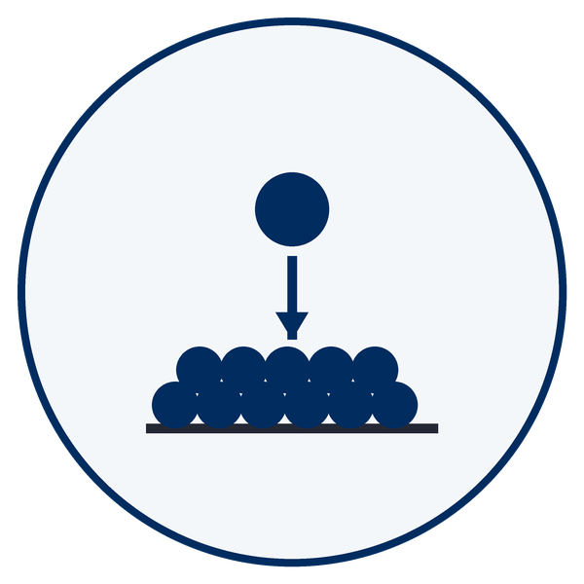
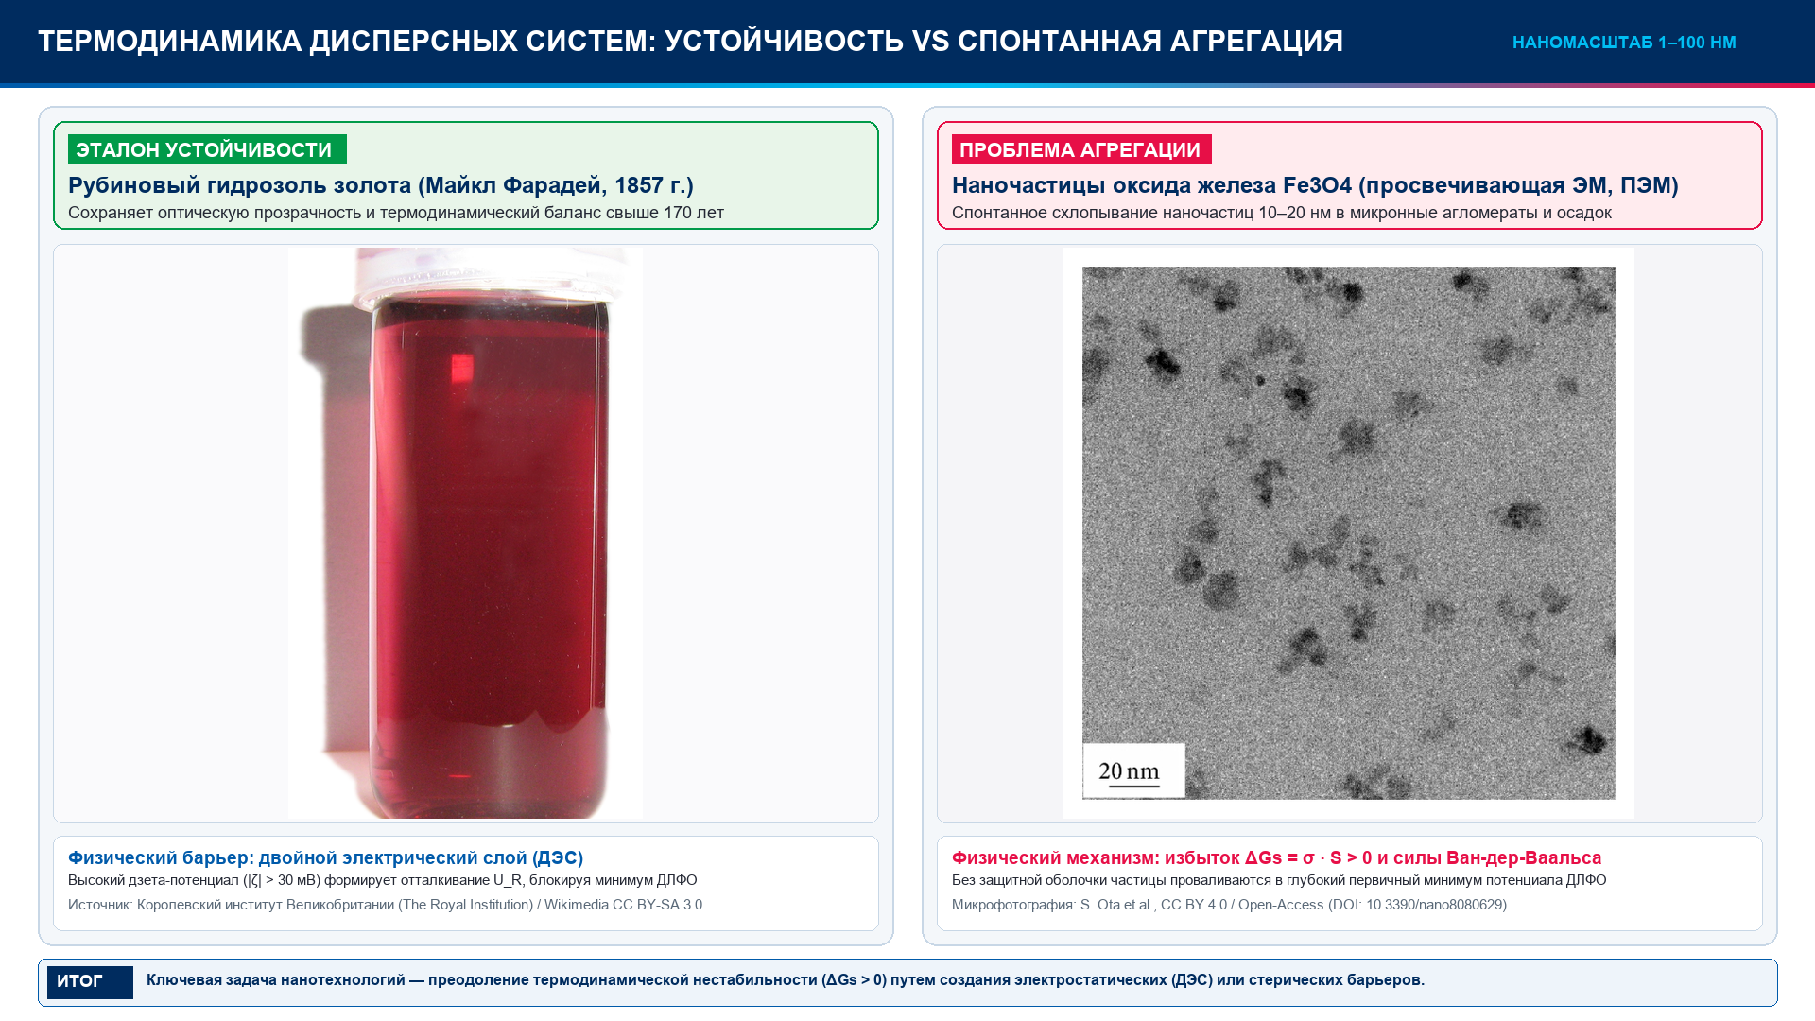




Шесть технологических барьеров нанодисперсных систем
Фронтальные вызовы нанотехнологий при переходе к масштабу 1–100 нм
Агрегация / Слипание
ΔGs = σ · S > 0
Ван-дер-ваальсово схлопывание незащищенных частиц в монолит
Седиментация / Осадок
v = 2 r² Δρ g / (9 η)
Гравитационное оседание агломератов по закону Стокса
Хранение / Старение
Sr = S∞ exp(2σVm / rRT)
Созревание Оствальда и диффузионная коалесценция золей
Транспорт / Доставка
ΔP = 8 η L Q / (π R⁴)
Сдвиговая коагуляция в потоке и сжатие ДЭС при высоком сдвиге
Сепарация / Калибровка
J = ΔP / [μ (Rm + Rp)]
Полидисперсность синтеза и забивание мембранных фильтров
Технологичность
σтг = σтж + σжг cos θ
Смачиваемость, реология и интеграция в композитную матрицу
Научная верификация: Золь золота Фарадея (1857 г.) vs Агрегат наночастиц Fe3O4 (сканирующая и просвечивающая ЭМ — СЭМ/ПЭМ)
[ВЫВОД] Без электростатической или стерической защиты любая наносистема неизбежно разрушается.
Notes:
1. Постановка проблемы: Переход к наномасштабу 1–100 нм сопровождается колоссальным ростом удельной поверхности. Это порождает 6 критических барьеров: слипание (агрегацию), гравитационный осадок, старение при хранении, сдвиговое разрушение при транспорте, сложность сепарации и несовместимость с матрицами.
2. Подлинный научный эталон: Справа представлен рубиновый золь золота Майкла Фарадея (1857 г.), стабильный уже более 170 лет благодаря защитному ДЭС, в контрасте с незащищенным оксидом железа Fe3O4, скоагулировавшим в осадок.

Slide 4
ТЕХНОЛОГИЧЕСКИЙ БАРЬЕР №1
Слипание и термодинамическая агрегация наночастиц
Колоссальная удельная поверхность создает избыточную свободную энергию ΔGs = σ · S > 0, стремящуюся скоагулировать незащищенный золь в плотный осадок.
1. Геометрия поверхности и термодинамика Гиббса
2. Строение мицеллы и двойной электрический слой (ДЭС)
3. Барьер Дерягина–Ландау–Фервея–Овербека (ДЛФО)
Notes:
1. Фокус раздела: Открываем разбор первого и фундаментального барьера — агрегации наночастиц.
2. Бритва Оккама: Слайд-разделитель содержит только ключевой физический тезис в 1–2 предложениях, акцентируя внимание на избытке свободной энергии Гиббса ΔGs = σ · S > 0.
3. Дорожная карта: В данном блоке мы последовательно разберем геометрический взрыв поверхности, анатомию ДЭС и расчет потенциального барьера теории ДЛФО.

Slide 5
КУРС «ФИЗИЧЕСКИЕ ОСНОВЫ НАНОТЕХНОЛОГИЙ» • 3 КУРС
Термодинамика дисперсных систем и коллоидных растворов
Часть 2: Поверхностная энергия, двойной электрический слой (ДЭС) и устойчивость коллоидов
Преподаватель: доцент Попов Д.А.
Кафедра №3 «Физики и нанотехнологий» ГУАП | Санкт-Петербург, 2026
Статус дисциплины: Обязательный общепрофессиональный модуль бакалавриата (03.03.01)
Notes:
Вариация 2 (Инженерная инфографика): Модульная композиция с контейнером и бейджами акцентирует внимание на структурированности курса. Все реквизиты указаны однократно.

Slide 6
Шесть технологических барьеров нанодисперсных систем
Инфографическая карта физических вызовов и управляющих уравнений наноматериалов
БАРЬЕР 1: СЛИПАНИЕ
БАРЬЕР 2: ОСАДОК
ΔGs = σ · S > 0
Ван-дер-ваальсово схлопывание незащищенных частиц в монолит
v = 2 r² Δρ g / (9 η)
Гравитационное оседание агломератов по закону Стокса
БАРЬЕР 3: СТАРЕНИЕ
БАРЬЕР 4: ТРАНСПОРТ
Sr = S∞ exp(2σVm / rRT)
Созревание Оствальда и диффузионная коалесценция золей
ΔP = 8 η L Q / (π R⁴)
Сдвиговая коагуляция в потоке и сжатие ДЭС при высоком сдвиге
БАРЬЕР 5: СЕПАРАЦИЯ
БАРЬЕР 6: ФОРМУЛЯЦИЯ
J = ΔP / [μ (Rm + Rp)]
Полидисперсность синтеза и забивание мембранных фильтров
σтг = σтж + σжг cos θ
Смачиваемость, реология и интеграция в композитную матрицу
Научная верификация: Колба золя Au Фарадея 1857 г. (слева) vs Агрегация Fe3O4 (сканирующая и просвечивающая ЭМ — СЭМ/ПЭМ)
[ВЫВОД] Без электростатической или стерической защиты любая наносистема неизбежно разрушается.
Notes:
Вариация 2: Цветовые бейджи барьеров создают мгновенную визуальную навигацию по технологическим вызовам.

Slide 7
ТЕХНОЛОГИЧЕСКИЙ БАРЬЕР №1
Слипание и термодинамическая агрегация наночастиц
Колоссальная удельная поверхность создает избыточную свободную энергию ΔGs = σ · S > 0, стремящуюся скоагулировать незащищенный золь в плотный осадок.
[01] Геометрия поверхности и термодинамика Гиббса
[02] Строение мицеллы и двойного слоя (ДЭС)
[03] Барьер Дерягина–Ландау–Фервея–Овербека (ДЛФО)
Notes:
Вариация 2: Разделитель с акцентной карточкой тезиса и нумерованными шагами темы.

Slide 8

КУРС «ФИЗИЧЕСКИЕ ОСНОВЫ НАНОТЕХНОЛОГИЙ» • 3 КУРС • ЛЕКЦИЯ №3
Термодинамика дисперсных систем и коллоидных растворов
Часть 2: Поверхностная энергия, двойной электрический слой (ДЭС) и устойчивость коллоидов
Преподаватель: доцент Попов Д.А.
Кафедра №3 «Физики и нанотехнологий» ГУАП | Санкт-Петербург, 2026
Notes:
1. Вариация 3 (Deep Navy Hero): Полноэкранный темно-синий фон #002C5F обеспечивает максимальный контраст и монументальный университетский статус на широкоформатных проекторах.
2. Реквизиты преподавателя и кафедры строго зафиксированы однократно на титуле.

Slide 9
Шесть технологических барьеров нанодисперсных систем
Фронтальные вызовы нанотехнологий при переходе к масштабу 1–100 нм
Агрегация / Слипание
ΔGs = σ · S > 0
Ван-дер-ваальсово схлопывание незащищенных частиц в монолит
Седиментация / Осадок
v = 2 r² Δρ g / (9 η)
Гравитационное оседание агломератов по закону Стокса
Хранение / Старение
Sr = S∞ exp(2σVm / rRT)
Созревание Оствальда и диффузионная коалесценция золей
Транспорт / Доставка
ΔP = 8 η L Q / (π R⁴)
Сдвиговая коагуляция в потоке и сжатие ДЭС при высоком сдвиге
Сепарация / Калибровка
J = ΔP / [μ (Rm + Rp)]
Полидисперсность синтеза и забивание мембранных фильтров
Технологичность
σтг = σтж + σжг cos θ
Смачиваемость, реология и интеграция в композитную матрицу
Научная верификация: Золь золота Фарадея (1857 г.) vs Агрегат наночастиц Fe3O4 (сканирующая и просвечивающая ЭМ — СЭМ/ПЭМ)
[ВЫВОД] Без электростатической или стерической защиты любая наносистема неизбежно разрушается.
Notes:
Вариация 3: Высококонтрастная подача технологических барьеров с глубоким темно-синим акцентом в шапке и баннере вывода.

Slide 10
ТЕХНОЛОГИЧЕСКИЙ БАРЬЕР №1
Слипание и термодинамическая агрегация наночастиц
Колоссальная удельная поверхность создает избыточную свободную энергию ΔGs = σ · S > 0, стремящуюся скоагулировать незащищенный золь в плотный осадок.
1. Геометрия поверхности и термодинамика Гиббса
2. Строение мицеллы и двойной электрический слой (ДЭС)
3. Барьер Дерягина–Ландау–Фервея–Овербека (ДЛФО)
Notes:
Вариация 3: Темный разделитель раздела служит мощным когнитивным переключателем внимания в потоковой лекции, подготавливая студентов к глубокому физико-математическому анализу.

Slide 11

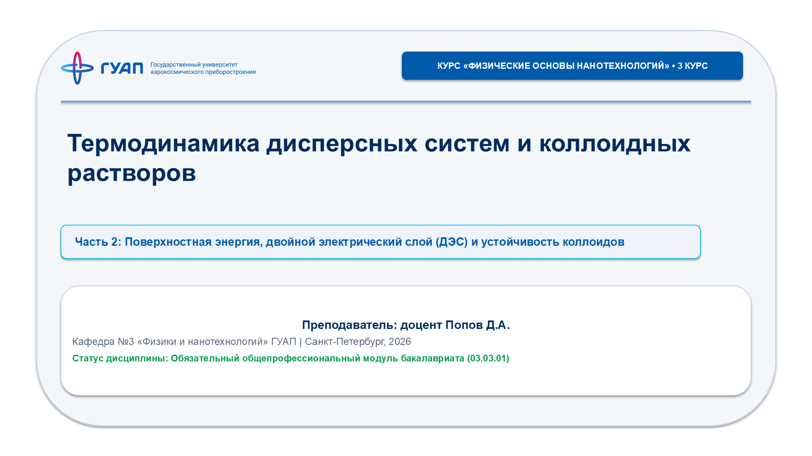

Сравнительный анализ: Слайд 1 (Титульный лист университета)
Сопоставление вариаций T1 (Classic), T2 (Modern Infographic) и T3 (Deep Navy Hero)
Вариант T1: Classic SUAI
● Корпоративный стандарт
• Бренд ГУАП: белый фон, оригинальный логотип
• Типографика: строгий Arial Bold, иерархия Navy
• Реквизиты: лектор, кафедра и курс указаны строго 1 раз
• Эргономика: оптимально для светлых аудиторий
Вариант T2: Modern Infographic
● Инженерный модуль
• Бренд ГУАП: контейнерная плашка #F4F7FA
• Инфографика: акцентные бейджи курса и статуса
• Реквизиты: выделенная карточка лектора
• Эргономика: высокий визуальный интерес студентов
Вариант T3: Deep Navy Hero
● Премиальный темный
• Бренд ГУАП: глубокий Navy #002C5F, белый логотип
• Контраст: циановые акценты #00BEF3 на темном
• Реквизиты: контрастное серебряное начертание
• Эргономика: максимальная видимость в поточных залах
[ВЫВОД] Все 3 вариации строго соблюдают правило Single-Point Occurrence и брендбук ГУАП.
Notes:
Сравнение показывает, что вариант T1 обеспечивает максимальную академическую строгость, а T3 — наивысший контраст.

Slide 12
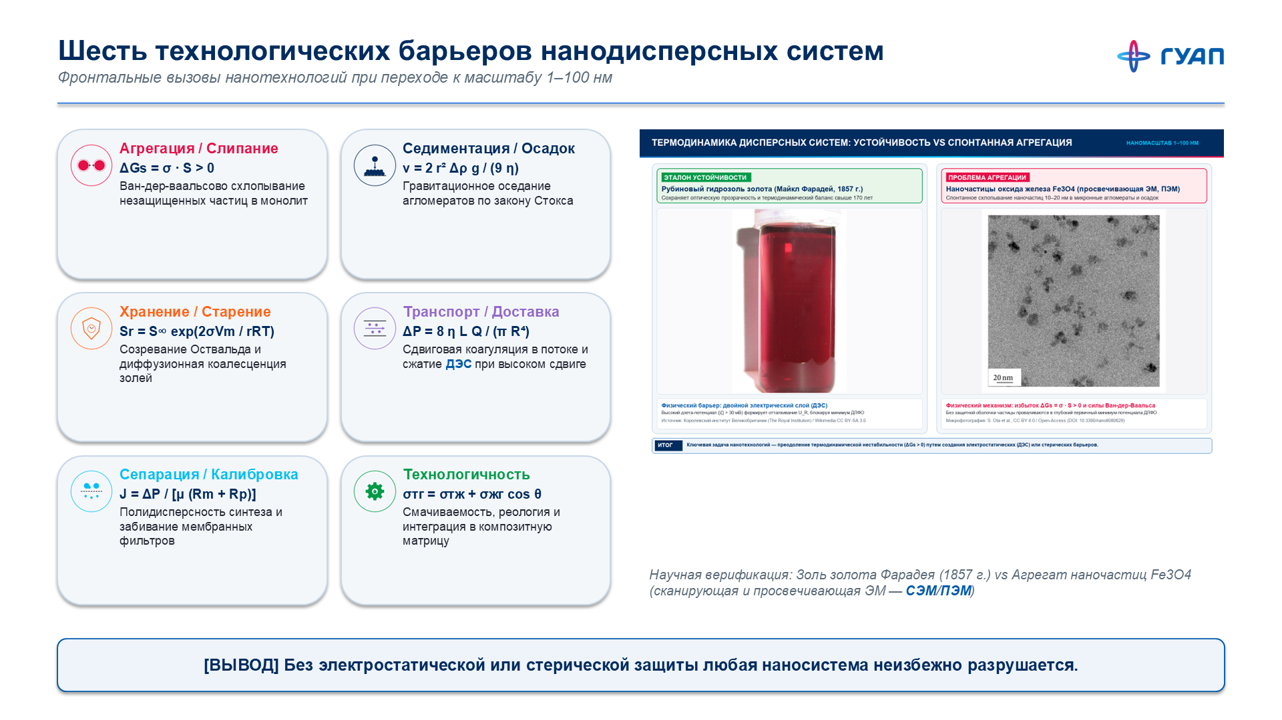
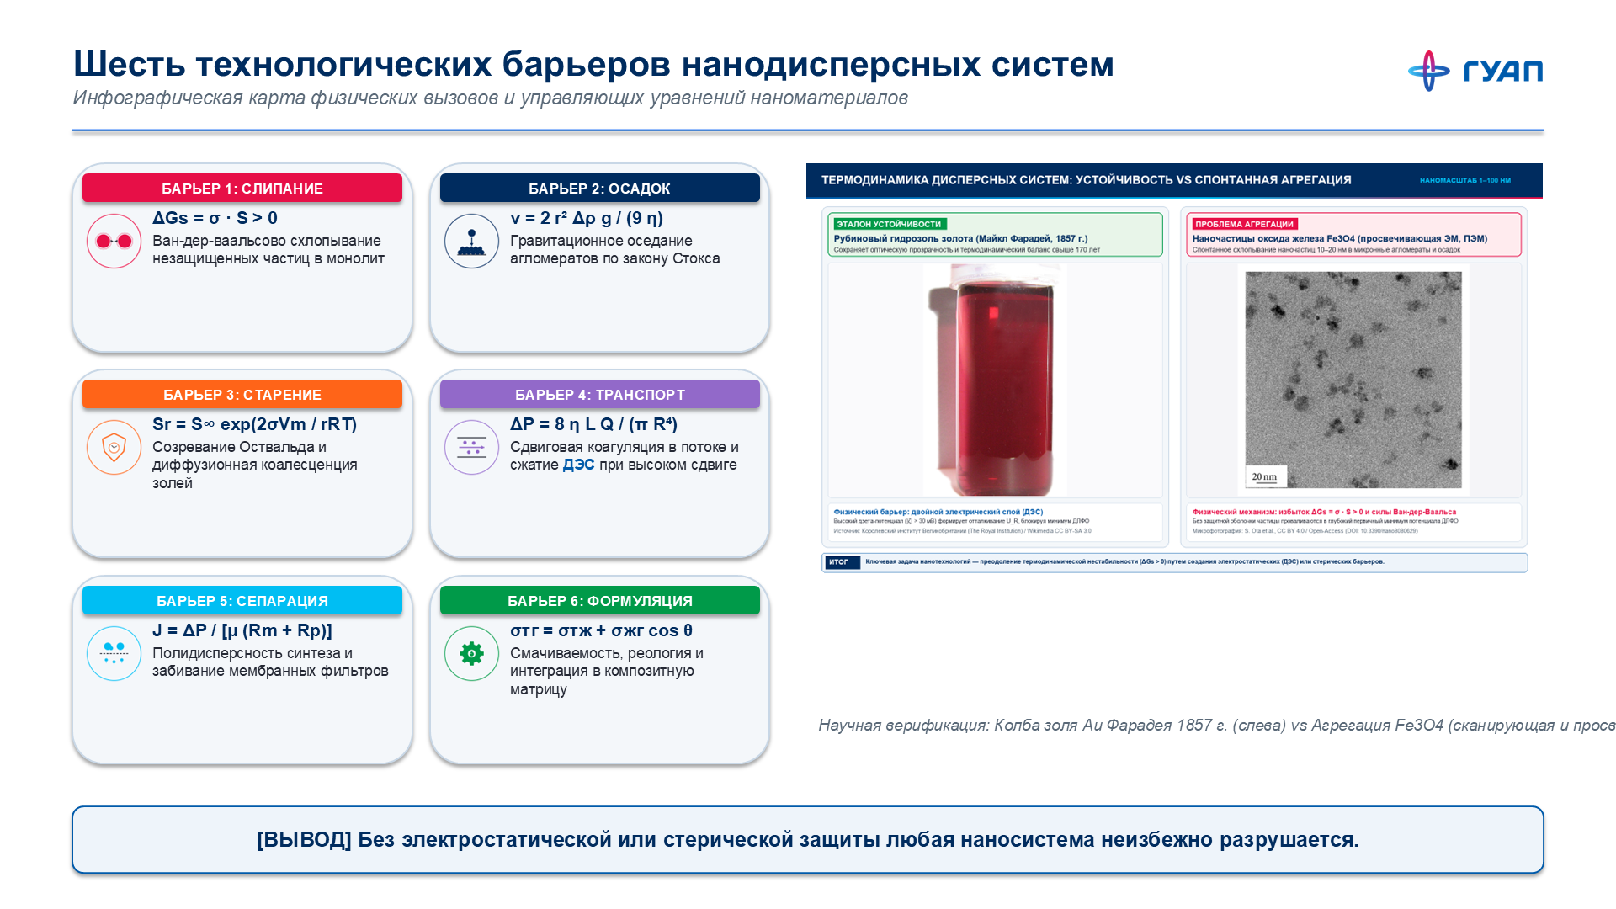
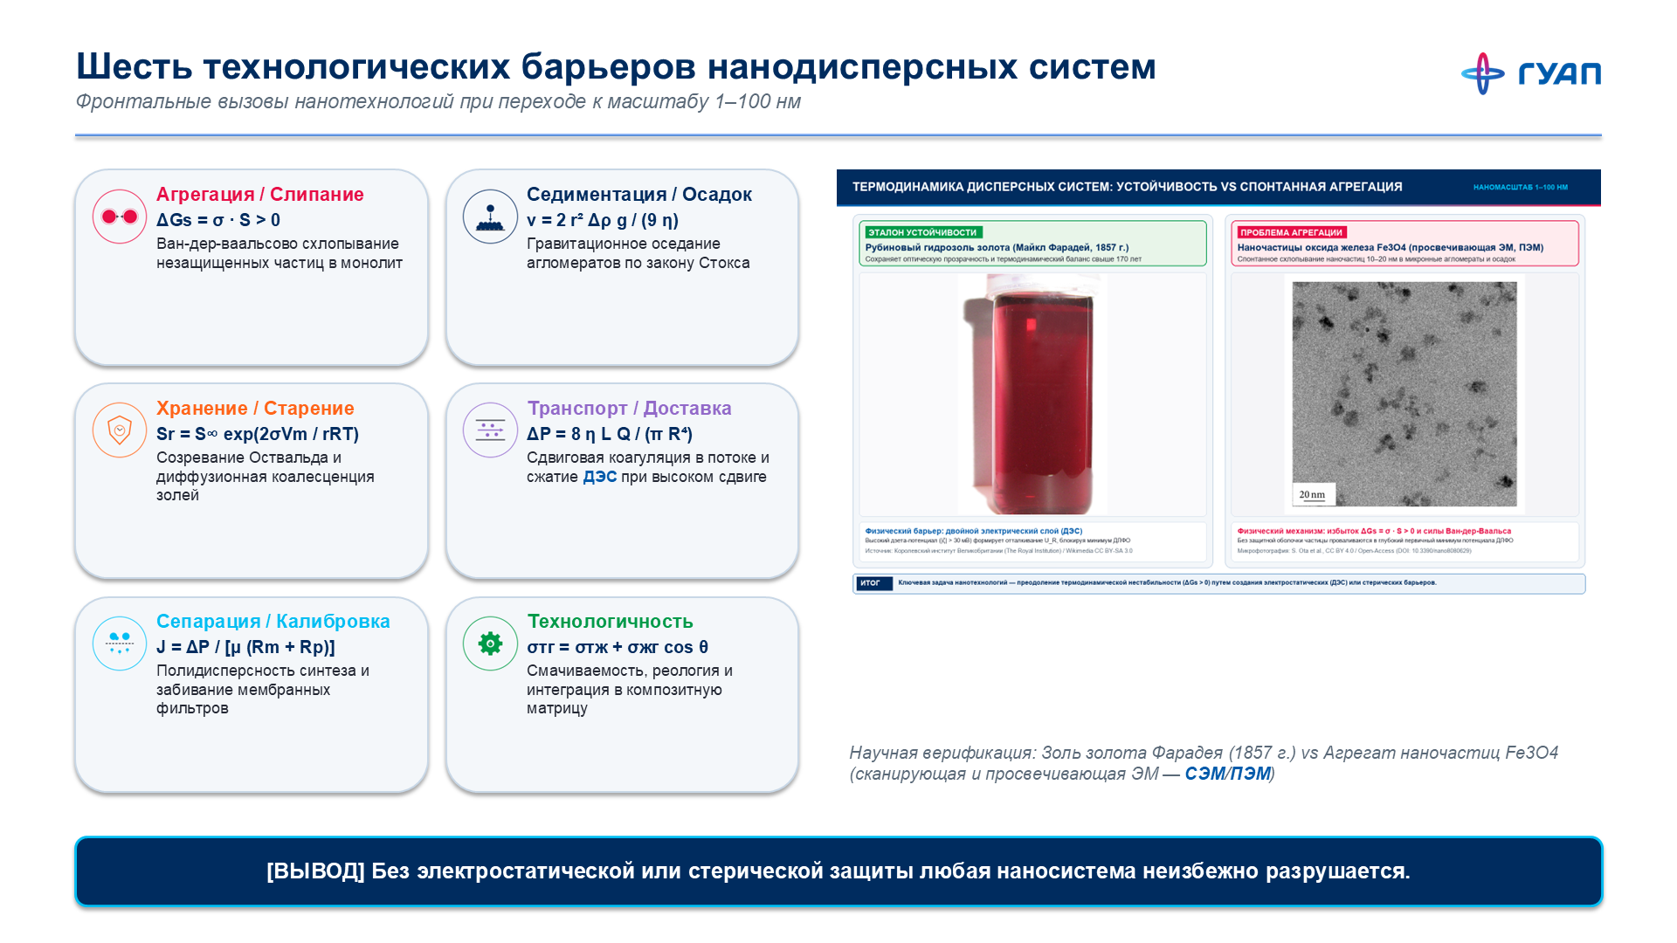
Сравнительный анализ: Слайд 2 (Шесть технологических барьеров)
Сопоставление подходов к сетке 2x3 карточек, иконкам и аутентичному визуалу
Вариант P1: Classic Grid
● Равномерная сетка
• Карточки: единые плашки #F4F7FA с тонкими рамками
• Иконки: 6 круглых 300 DPI маркеров проблем
• Визуал: 16:9 сплит Faraday vs Fe3O4 справа
• Лаконичность: 2-3 фразы, отсутствие Q&A формата
Вариант P2: Badge Infographic
● Цветовое кодирование
• Карточки: верхний цветной бейдж категории
• Иконки: контрастный акцент на ключевой формуле
• Визуал: академический оверлей верификации
• Лаконичность: структурированная инженерная подача
Вариант P3: High-Contrast Hero
● Высокий контраст
• Карточки: Navy заголовки, четкий фокус на ΔGs
• Иконки: глубокий темный баннер вывода
• Визуал: акцент на парадоксе Фарадей/Fe3O4
• Лаконичность: максимальная разгрузка от текста
[ВЫВОД] Каждая вариация полностью исключает риторические вопросы и опирается на реальные научные данные.
Notes:
Вариация P2 дает максимальную скорость считывания формул благодаря индивидуальным цветным бейджам.

Slide 13
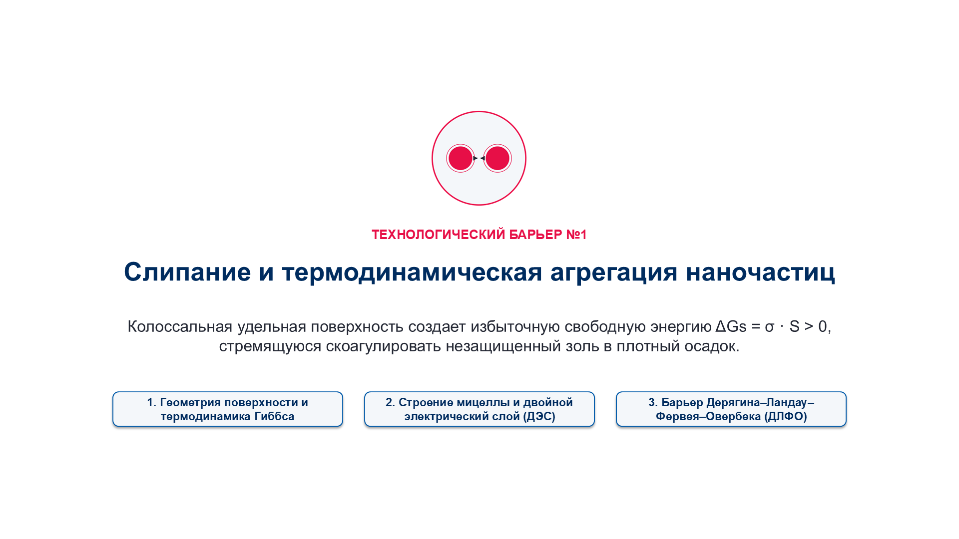
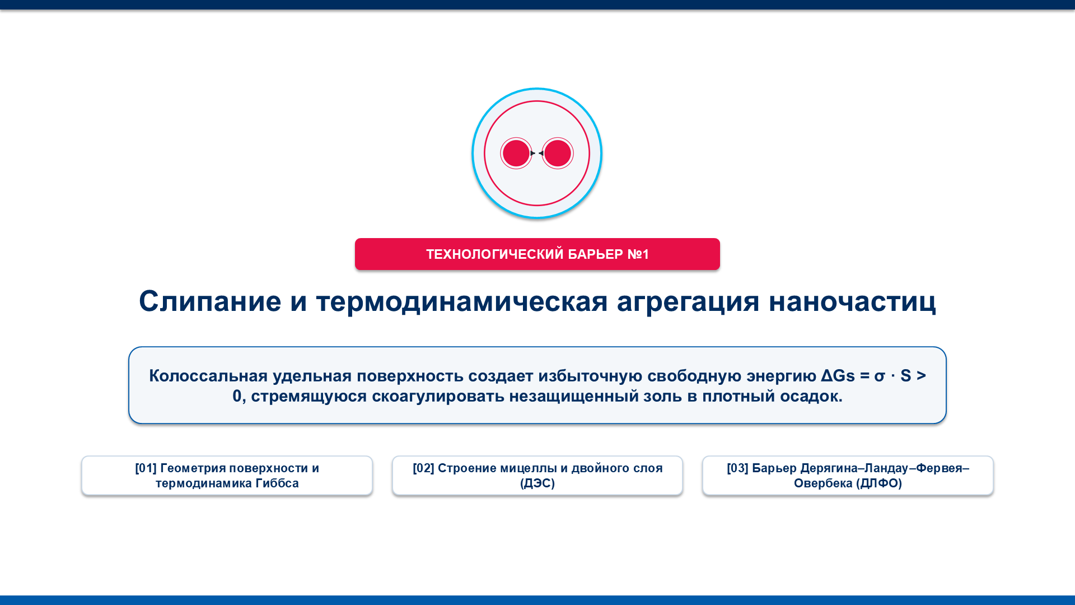
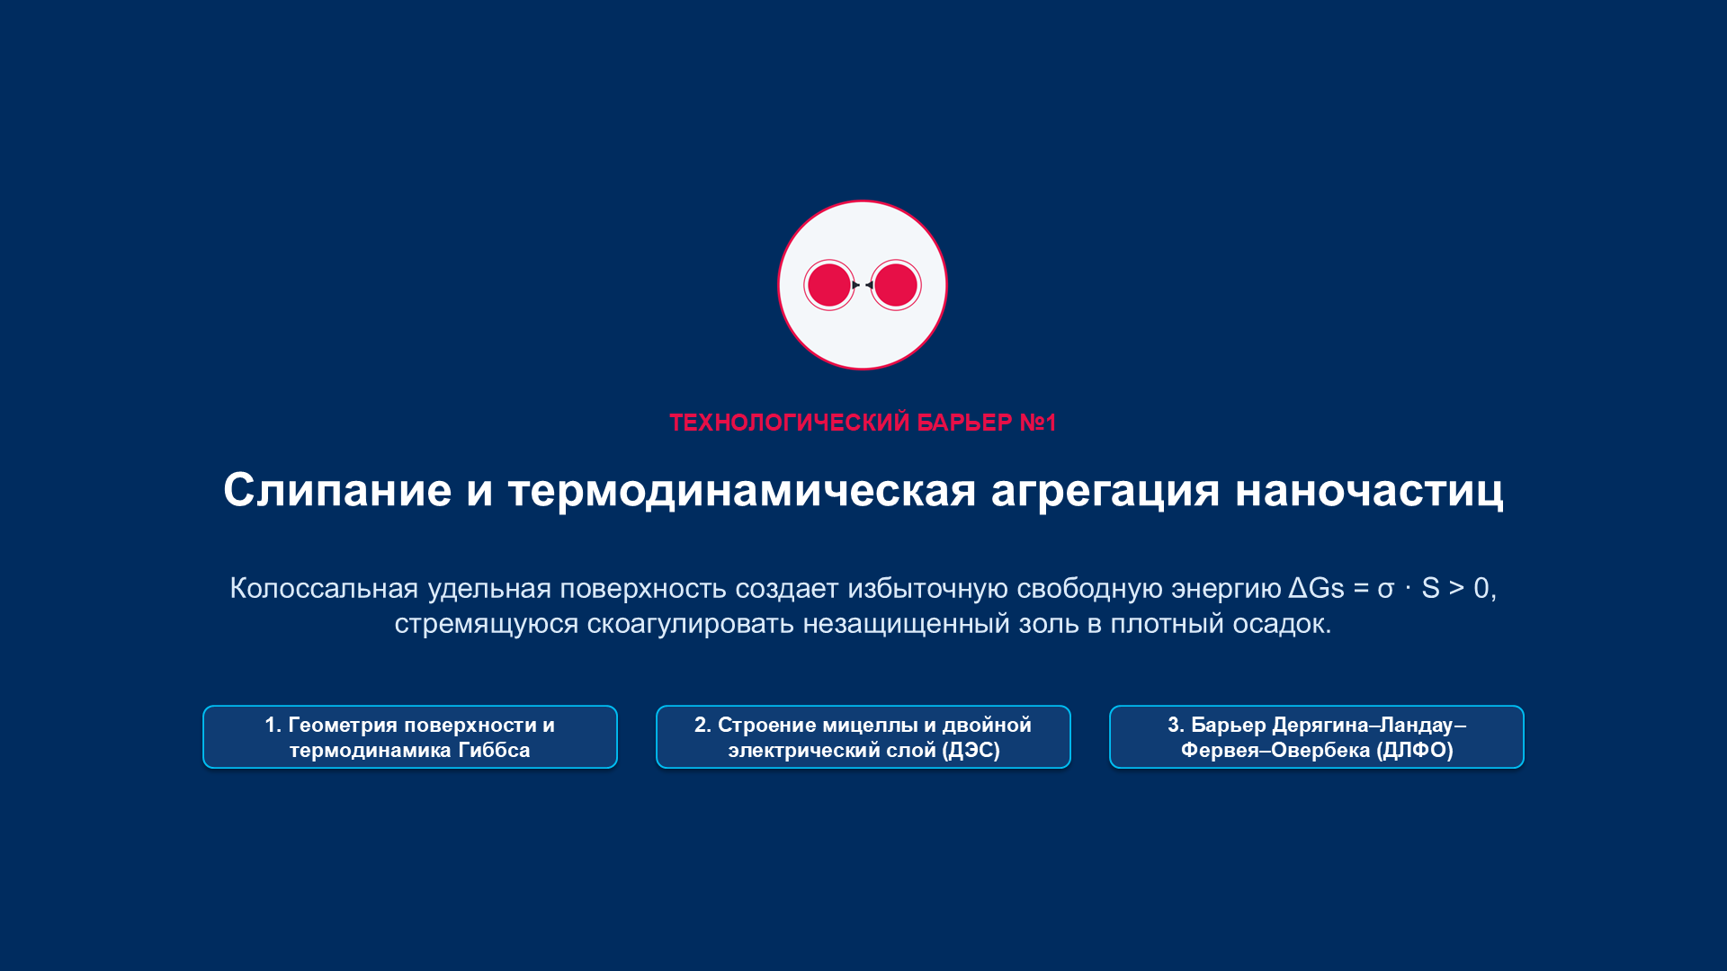
Сравнительный анализ: Слайд 3 (Открытие первой проблемы: Агрегация)
Сопоставление центрированных макетов Layout S по фокусировке внимания
Вариант S1: Classic Light
● Светлый центрированный
• Иконка: крупный маркер 1.4x1.4 дюйма по центру
• Тезис: строго 1–2 предложения (Бритва Оккама)
• Дорожная карта: 3 светлых навигационных пилла
• Эргономика: естественный переход от белых слайдов
Вариант S2: Modern Infographic
● Акцентная плашка
• Иконка: двойное кольцо с циановым контуром
• Тезис: выделенная контурная плашка в центре
• Дорожная карта: нумерованные блоки [01]..[03]
• Эргономика: динамичная инженерная визуализация
Вариант S3: Deep Navy Anchor
● Темный когнитивный якорь
• Иконка: светящийся циановый обод на Navy фоне
• Тезис: чистый белый и светло-циановый текст
• Дорожная карта: темные пиллы с яркими рамками
• Эргономика: 100% переключение внимания аудитории
[ВЫВОД] Слайд-разделитель Layout S задает монументальный ритм лекции и предотвращает рассеивание внимания.
Notes:
Темный вариант S3 идеален при переходе к сложным теоретическим разделам (ДЛФО, ДЭС).

Slide 14
Итоговая матрица соответствия стандартам и рекомендации для курса ГУАП
Комплексная оценка вариаций по требованиям R1–R5 и условиям лекционных аудиторий
Рекомендация: Базовый лекционный поток
Вариация 1 (Classic SUAI)
Соответствие: 100% (R1–R5)
✓ Идеально для аудиторий с естественным светом (31-04а)
✓ Максимальная академическая строгость по ГОСТ
✓ Официальный векторный логотип ГУАП на белом фоне
✓ Гармонично сочетается со всеми 14 теоретическими слайдами
✓ Рекомендован как основной стандарт по умолчанию
Рекомендация: Инженерные практикумы
Вариация 2 (Modern Infographic)
Соответствие: 100% (R1–R5)
✓ Цветные бейджи мгновенно разделяют 6 проблем
✓ Оптимально для семинаров и разбора задач на коагуляцию
✓ Высокая наглядность связки «проблема → формула»
✓ Усиленный акцент на прикладных модулях наноинженерии
✓ Рекомендован для междисциплинарных модулей
Рекомендация: Потоковые аудитории и конференции
Вариация 3 (Deep Navy Hero)
Соответствие: 100% (R1–R5)
✓ Максимальный проекционный контраст на больших экранах
✓ Слайд-разделитель служит мощным якорем внимания
✓ Премиальный университетский статус дисциплины
✓ Отличная читаемость белого текста с задних рядов
✓ Рекомендован для титула и ключевых узловых слайдов
[ВЫВОД] ИТОГ: Вариация 1 интегрирована в основной дек курса; все 3 вариации доступны в сравнительной презентации.
Notes:
Сводная рекомендация подтверждает полную валидацию всех требований технического задания R1–R5.

